Slide 1
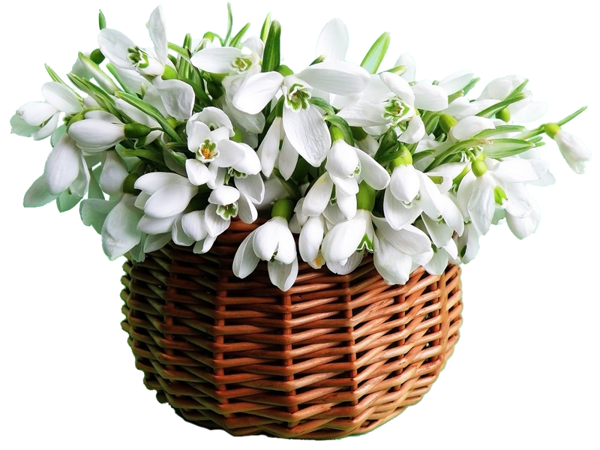

Slide 2
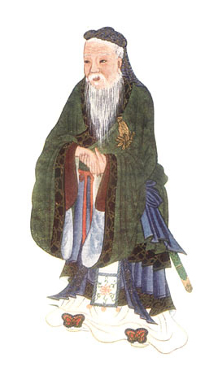
Від того настрою, з яким ви вступаєте в день, або в якусь справу залежать ваші успіхи, а можливо, і невдачі.
Конфуцій

Slide 3
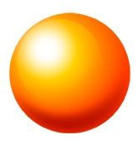
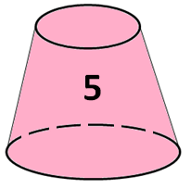
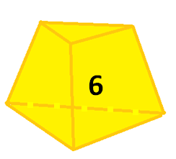
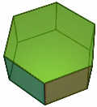
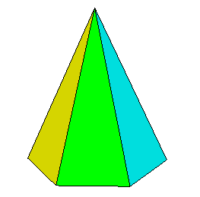
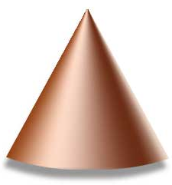
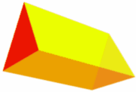
1
3
2
4
7
8
9
10

Slide 4
Тіла обертання
Многогранники
1
3
10
2
4
7
8
9

Slide 5
Об’єми тіл
Геометричне тіло | Формула об’єму
1. Призма | а.
2. Піраміда | б.
3. Циліндр | в.
4. Куб | г.
5. Прямокутний паралелепіпед | д.

Slide 6
Самостійна робота
1 варіант
2 варіант
тіло | V | h | S_{осн}
циліндр | 600 | 15 | 40
піраміда | 300 | 10 | 90
призма | 280 | 7 | 40
тіло | V | h | S_{осн}
циліндр | 750 | 5 | 150
піраміда | 140 | 7 | 60
призма | 630 | 15 | 42
тіло | V | h | S_{осн}
циліндр | 600 | ? | 40
піраміда | ? | 10 | 90
призма | 280 | 7 | ?
тіло | V | h | S_{осн}
циліндр | 750 | 5 | ?
піраміда | ? | 7 | 60
призма | 630 | ? | 42

Slide 7
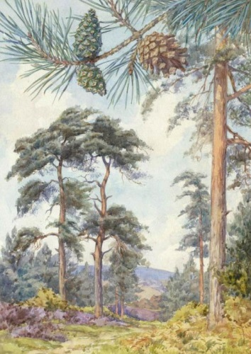
Маргарет Таррант (1888-1959)

Slide 8
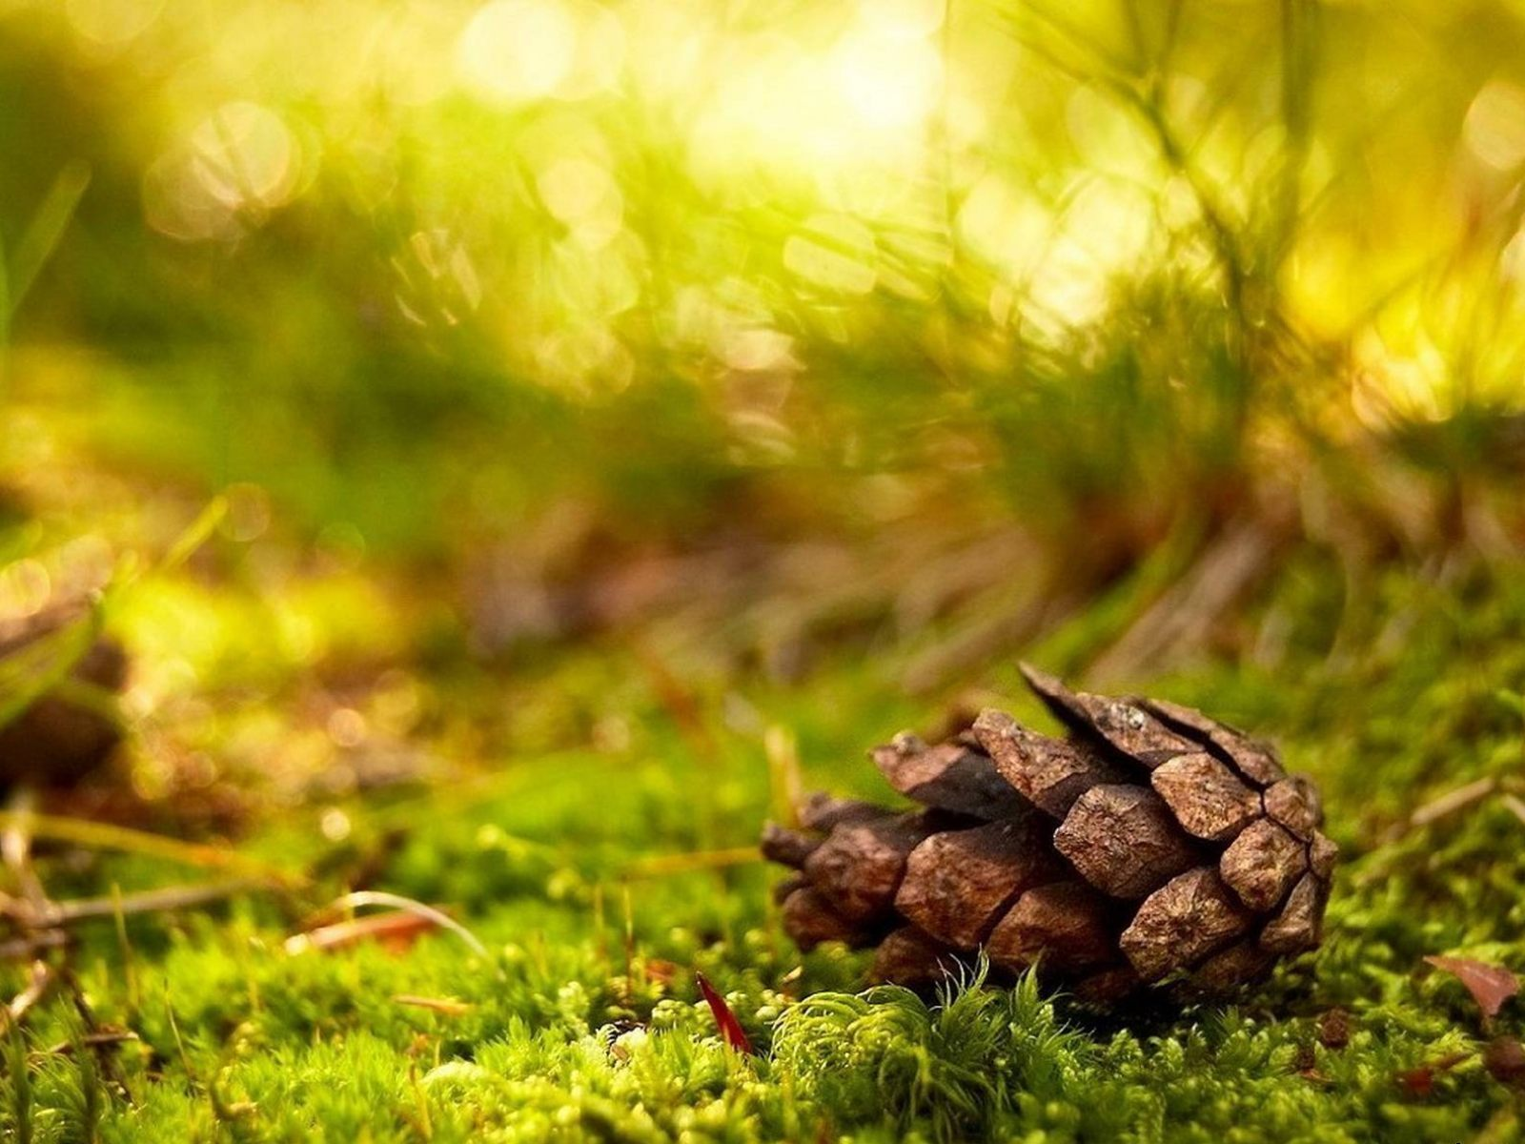

Slide 9

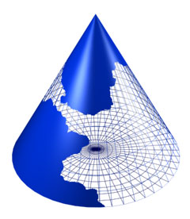
Тема уроку.
Об’єм конуса.

Slide 10
Завдання уроку:
вивести формулу для обчислення об’єму конуса;
застосувати формулу об’єму конуса до розв’язування практичних задач;
вдосконалити навички роботи в групах;
формувати інтерес свідомого вибору майбутньої професії.

Slide 11


Slide 12
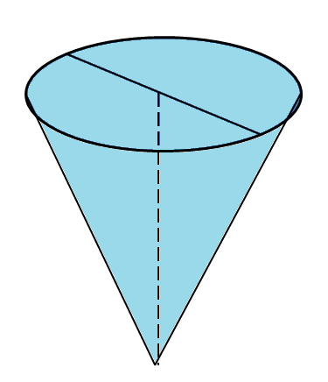
Задача-проблема
8
10
9
15
V - ?

Slide 13



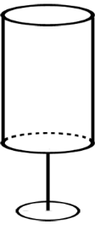
r
r
r
r
H
H
H
H

Slide 14


Slide 15
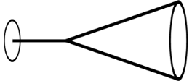



Slide 16


Slide 17


Slide 18
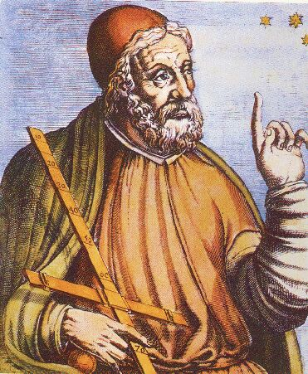
Об’єм конуса
дорівнює третині
об’єму циліндра з тією
самою площею основи
і такою самою
висотою.
Евдокс -Кнідський
(408-355 рр.до н.е.)

Slide 19
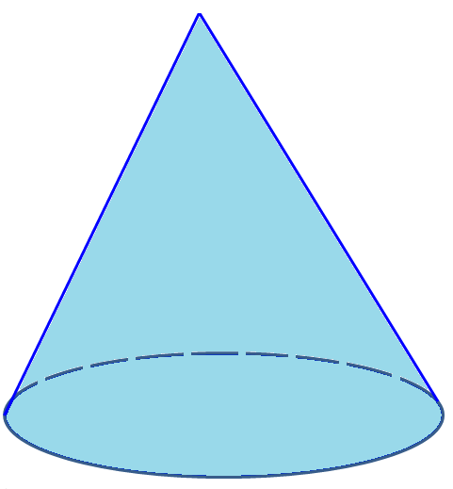
Піраміда з основою Р –
вписана в конус
Піраміда з основою Р’ –
описана навколо конуса
Р
Р’

Slide 20
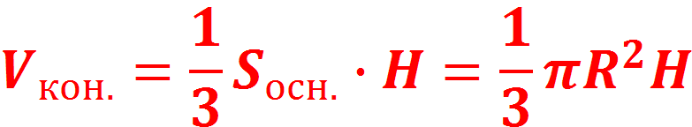
Теорема.
Об’єм конуса дорівнює одній третій добутку площі основи на висоту.

Slide 21
Задача . Рідину, яка міститься у склянці діаметром 8 см і висотою 9 см, повинні перелити у посудину конічної форми діаметром 10 см і висотою 15 см. Чи поміститься рідина у цій посудині?
8
15
9
10

Slide 22
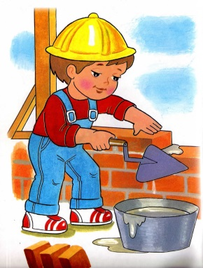
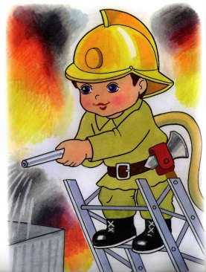


Робота в групах
І група. ІНЖЕНЕРИ-БУДІВЕЛЬНИКИ
ІІ група. ПОЖЕЖНИКИ-РЯТУВАЛЬНИКИ
ІІІ група. КУХАРІ-КОНДИТЕРИ

Slide 23
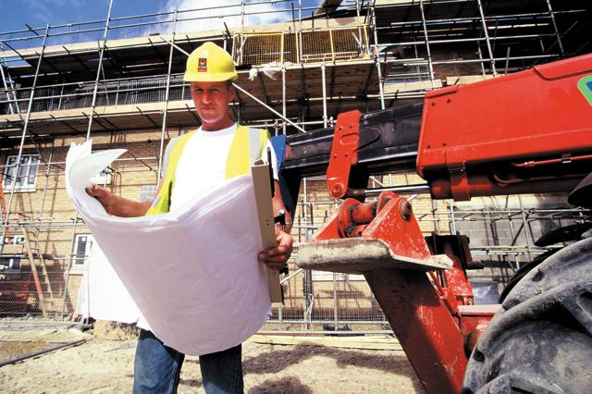
І група
ІНЖЕНЕРИ-БУДІВЕЛЬНИКИ

Slide 24
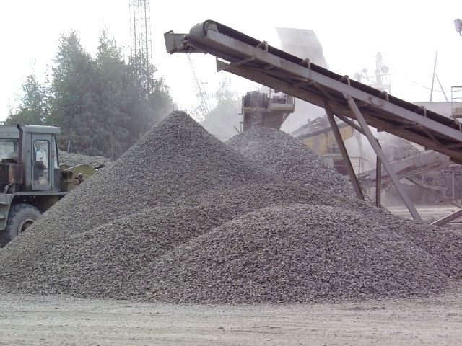
І група
ІНЖЕНЕРИ-БУДІВЕЛЬНИКИ
Задача І
Купа щебеню має форму конуса, твірна якого 4 м. Знайдіть:
об’єм купи щебеню;
кількість машин, які потрібні, для того, щоб перевезти цей щебінь, якщо маса 1 м³ щебеню 3т. і на одну машину можна погрузити 0,5 т.
Кут природного нахилу (кут нахилу твірної до площини основи) для щебеню 30⁰ .

Slide 25
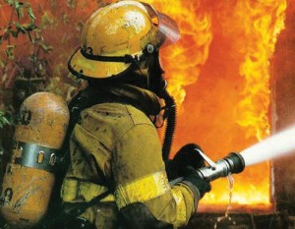
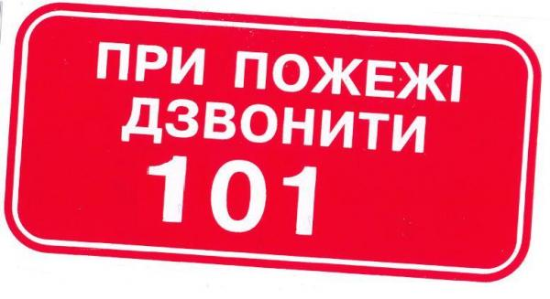
ІІ група
ПОЖЕЖНИКИ-РЯТУВАЛЬНИКИ

Slide 26
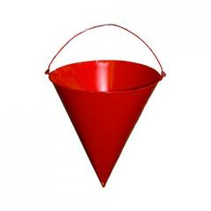
ІІ група
ПОЖЕЖНИКИ-РЯТУВАЛЬНИКИ
Задача ІІ
Відра, які зазвичай використовують під час гасіння пожежі мають конічну форму. Скільки літрів води вміщує таке відро, якщо його висота дорівнює 0,5 м, а діаметр основи – 0,3 м (1 літр води займає об’єм 1 000 см³)?
Як ви думаєте, чому пожежні відра конусоподібні?

Slide 27
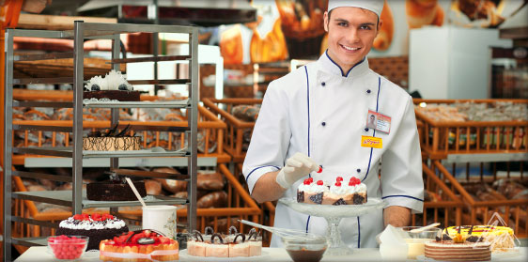
ІІІ група
КУХАРІ-КОНДИТЕРИ

Slide 28
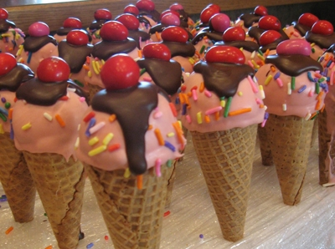
ІІІ група
КУХАРІ-КОНДИТЕРИ
Задача ІІІ
Визначити об’єм крему для вафельного ріжка конічної форми, діаметр основи якого 6 см, а твірна 15 см.
Скільки літрів крему потрібно для приготування 20 таких ріжків?

Slide 29
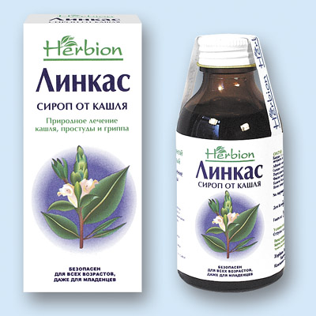
ІV група
МЕДИКИ
Задача
Медична сестра налила хворому ліків у чарку конічної форми. Ліки були гіркі, і хворий попросив медичну сестру, щоб вона дозволила йому випити лише половину ліків, показавши кінчиком місце, що відповідало половині висоти рідини в чарці. Медична сестра трохи подумала і погодилась. Чи справді випив хворий половину ліків?
Скільки грамів ліків він випив, якщо їх було налито 20 г.?

Slide 30
Завдання уроку:
вивести формулу для обчислення об’єму конуса;
застосувати формулу об’єму конуса до розв’язування практичних задач;
вдосконалити навички роботи в групах;
формувати інтерес свідомого вибору майбутньої професії.

Slide 31
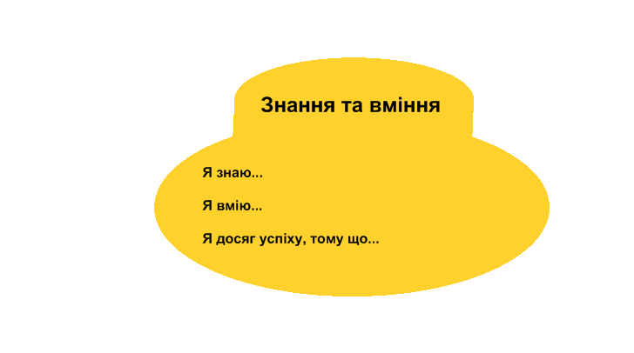
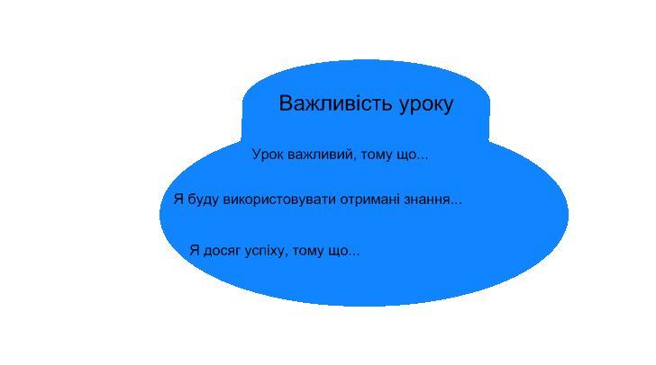
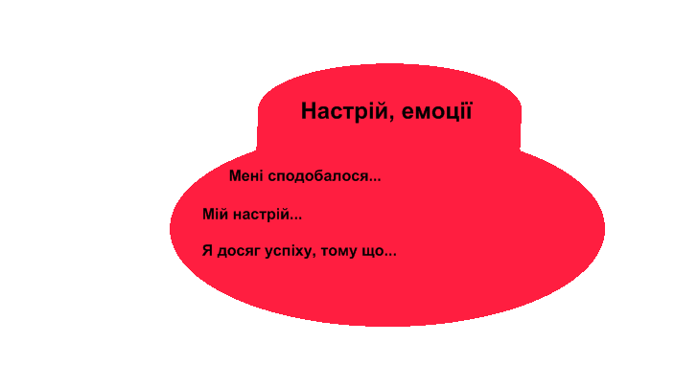
Підсумок уроку

Slide 32

Під час розв’язування практичних задач зрозуміло, яку велику роль відіграє математика в житті.
Математичні знання потрібні не тільки тим, хто присвятить себе науковій діяльності, але й тим, хто стане займатись практичними справами.

Slide 33

Заголовок слайда
Домашнє завдання:
1. Вивчити §
2. Розв’язати:
а) №
б) тест НМТ

Slide 34
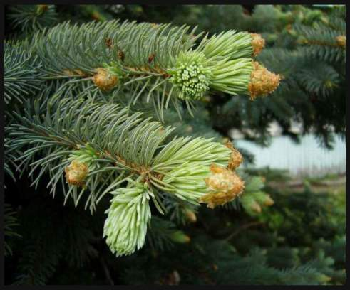
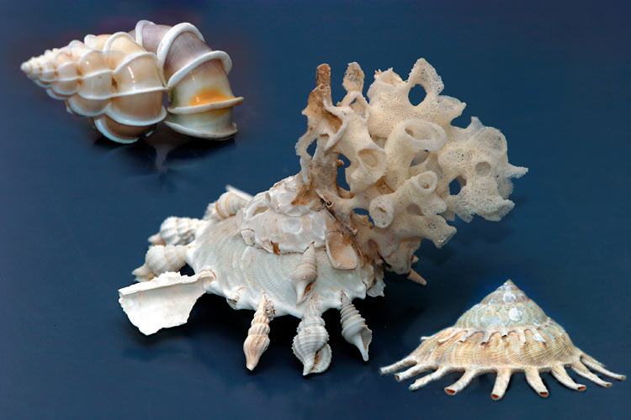
Дродаткова інформація про конус
Біологія

Slide 35
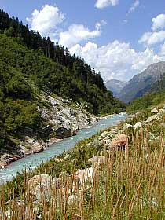
Геологія

Slide 36
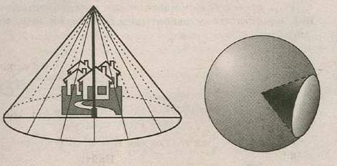
Фізика

Slide 37
Notes:
37

